Slide 1
Министерство образования, науки и молодёжной политики
Краснодарского края Государственное бюджетное профессиональное образовательное учреждение
Краснодарского края «Краснодарский торгово-экономический колледж»
Отчёт
о реализации проекта
краевой инновационной площадки
«Эффективное использование ресурсов колледжа и его базовых предприятий в работе центра «Профориентация на успех!»»

Slide 2
Задачи отчётного периода
1. Проведение промежуточных и итоговых измерений в рамках мониторинга качества реализуемой программы.
2. Анализ эффективности модели профориентационной интеграции.
3. Обобщение полученных результатов исследований.
4. Трансляционная деятельность (чрез публикации, круглые столы, тренинги).

Slide 3
2. Измерение и оценка качества инновации

Slide 4
3. Результативность
МАУ гимназия № 25
МБОУ гимназия № 54

Slide 12
Задачи периода
1. Подготовить материально-технические и организационно-педагогические условия внедрения модели профориентационной интеграции: общеобразовательная организация – колледж - базовые предприятия, способствующей личностному развитию, профессиональному самоопределению и повышению конкурентоспособности мотивированных учащихся.
2. Дифференцировать содержание основных образовательных программ на основе преемственности общего и среднего профессионального образования, опыта российского и зарубежного бизнеса.
3. Экспериментально проверить эффективность профориентационной работы с учащимися в интегрированной системе: общеобразовательная организация – колледж – базовые предприятия.

Slide 13
Материальные ресурсы
УПП "Молодежное"
Столовая студенческого питания № 1
Учебно-производственная мастерская кулинарного профиля
(ул.Ленина)
Учебно-производственная мастерская кондитерского профиля
Учебная гостиница "Молодежная"
Лаборатория портных
Учебно-производственная лаборатория по компетенции
"Поварское дело"
(Блинная)
Кафе "Лицей"
Лаборатория "Учебно-кондитерский цех"
(Сахарный домик)
Учебно-производственная лаборатория по компетенции "Технологии моды"
(Золотая нить)

Slide 14
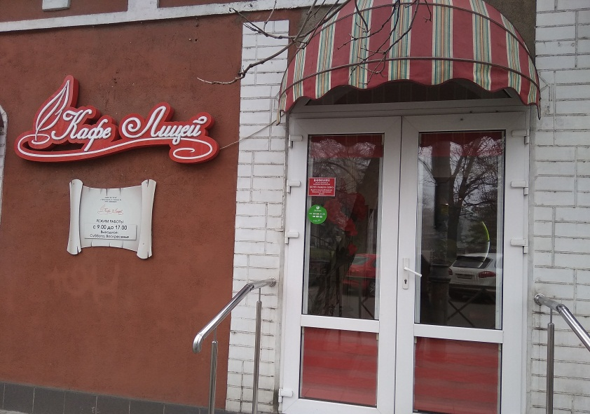
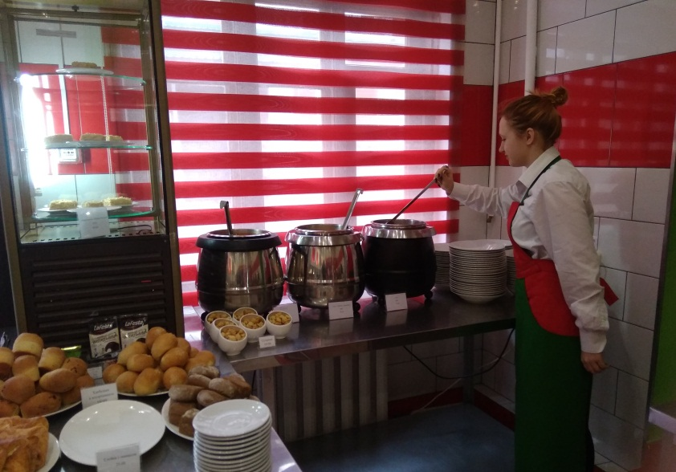
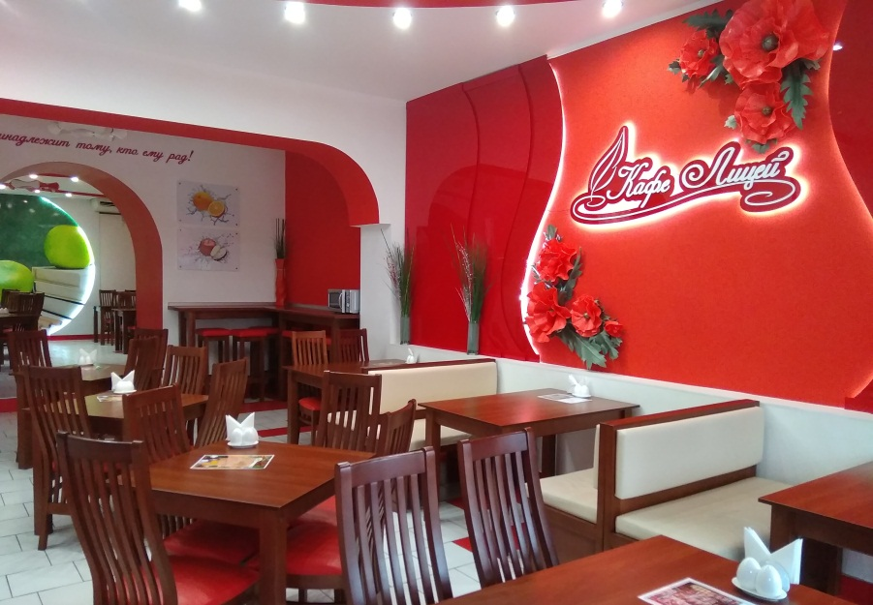
Материально-технические условия
кафе «Лицей»
Фасад кафе
Линия самообслуживания
Торговый зал

Slide 16
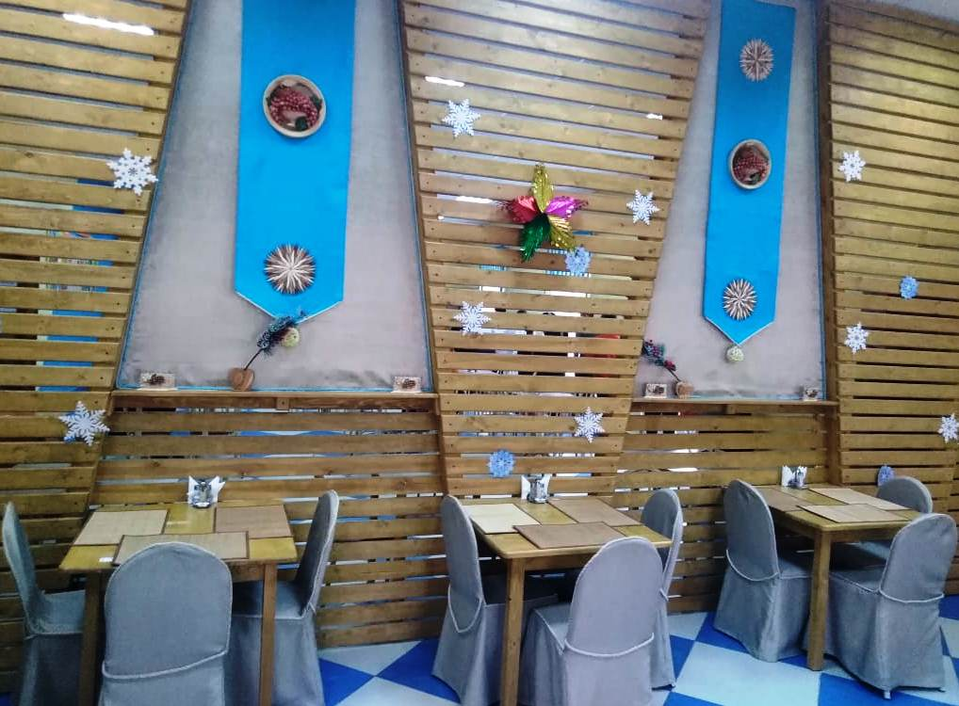
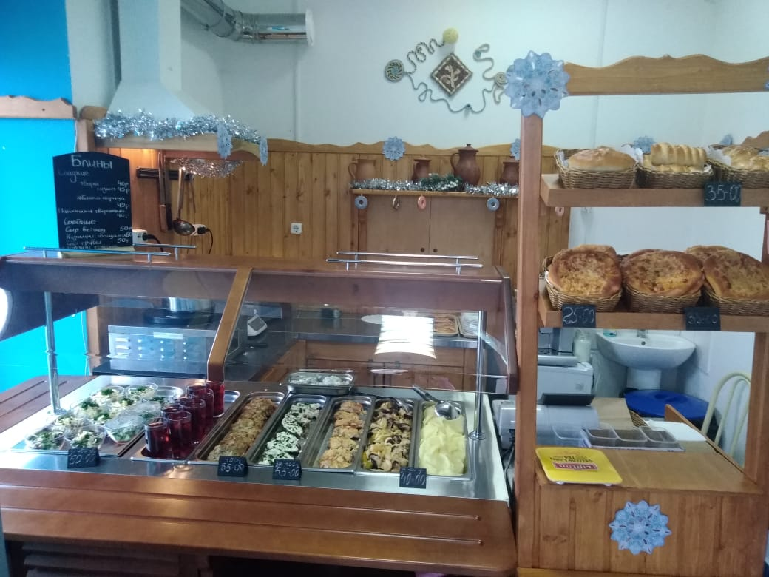
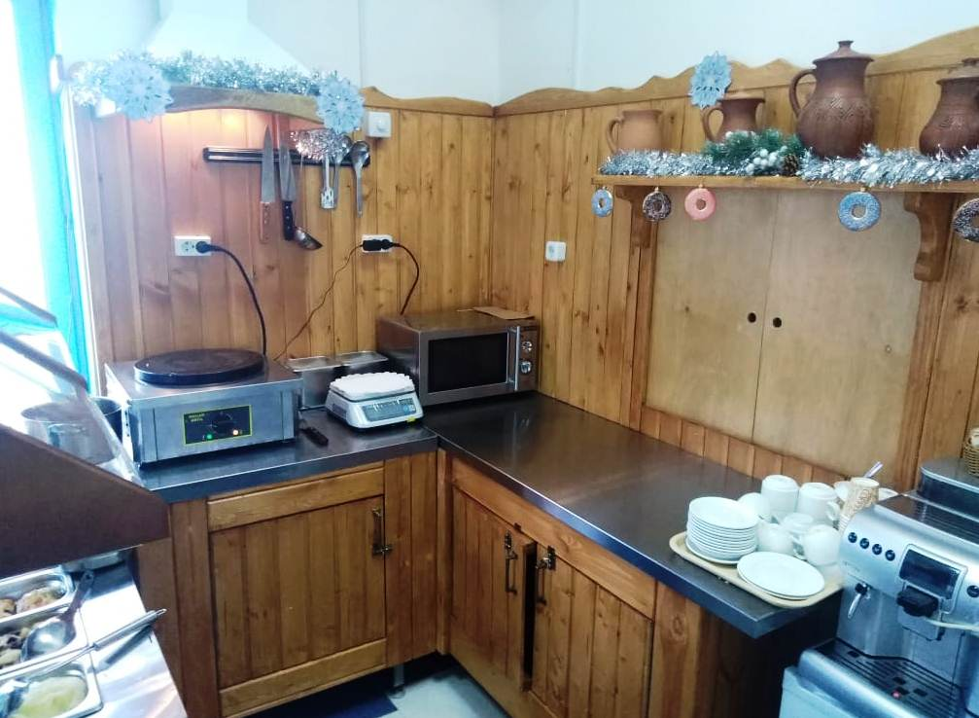
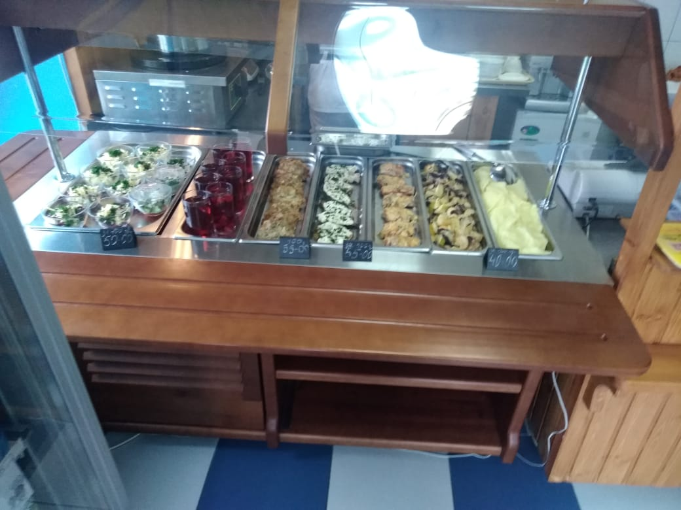
Материально-технические условия «Блинная»
Торговый зал
Витрина
Производственный цех
Линия раздачи

Slide 17
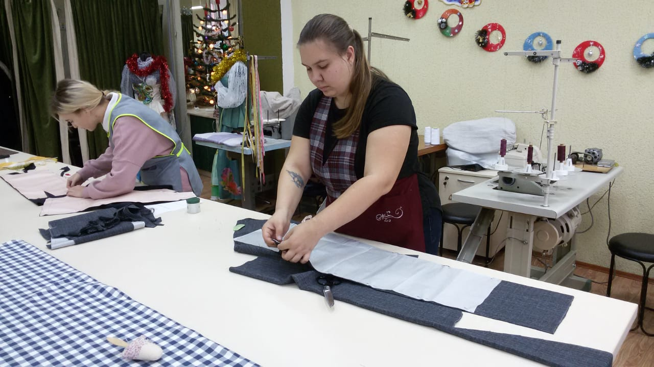
Материально-технические условия «Золотая нить»
Раскройный стол
Швейный цех

Slide 18
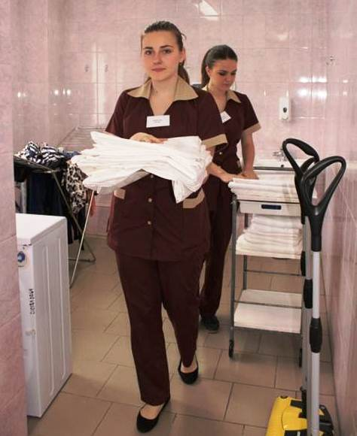
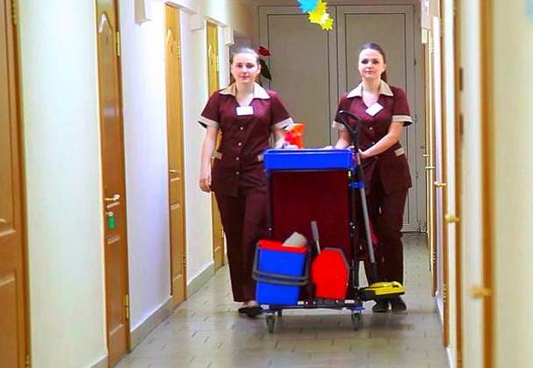
Материально-технические условия учебная гостиница «Молодежная»
Гостиничный номер
Служебное помещение горничных
Коридор

Slide 19
Экспериментальная проверка эффективности профориентационной работы
Общеобразовательные организации
МБОУ СОШ № 31, № 19, № 39, № 30, № 83, № 55, № 2, № 35
МБОУ гимназия № 54, № 3
КТЭК
количество поступивших (2017-2018) – 88 человек
количество поступивших (2018-2019) – 132 человека
количество поступивших (2019-2020) – 126 человек
Социальные партнеры
ООО «Анприс», ЛА-ТУР, ООО фирма «Забота и быт», МУП «КШП № 1», ООО ПКФ «Восход»
МАУ гимназия № 25

Slide 20
Организация сетевого взаимодействия
Колледж
Органы местного самоуправления
Центры занятости населения
Социальные партнеры Базовая площадка (ООО «Анприс»)
Общеобразовательные организации
Образовательные дошкольные учреждения
Ремесленная школа Дурлаха (Германия)

Slide 21
Инновационность
Письмо МОН КК от 21.03.2017 г.
СЦК
«Кулинарное дело»
Базовые предприятия
Колледж
Образовательные организации

Slide 22
Измерение и оценка качества инновации

Slide 23
Критерии и показатели профориентационной работы
Конкурс при приеме
профессии
Конкурс при приеме
специальности

Slide 24
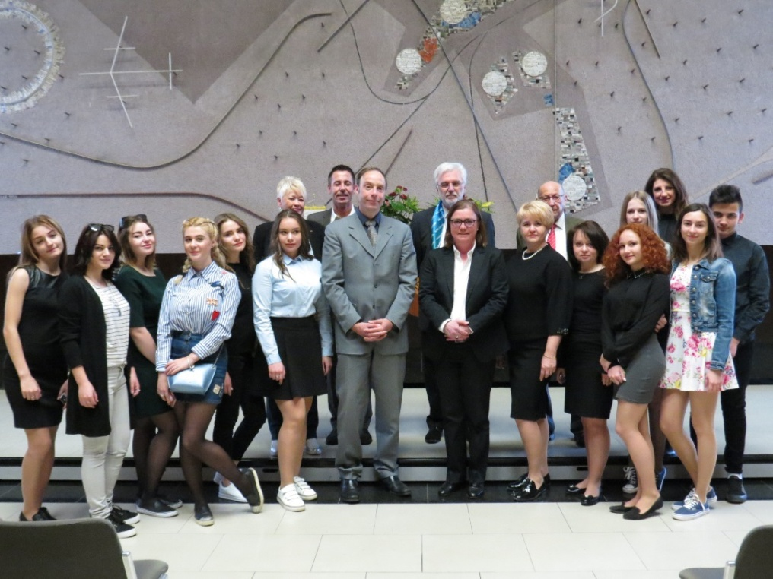
Международная деятельность
Продолжена реализация проекта международной деятельности с образовательными учреждениями г. Карлсруэ (Германия) и г. Ангулем (Франция) в виде стажировки преподавателей и обучающихся для реализации специальностей в сфере обслуживания.
В марте 2019 г. делегация Колледжа посетила ремесленную школу Дурлаха. Для делегации колледжа проведены мастер классы, совместные уроки, экскурсии на ведущие предприятия страны.

Slide 25
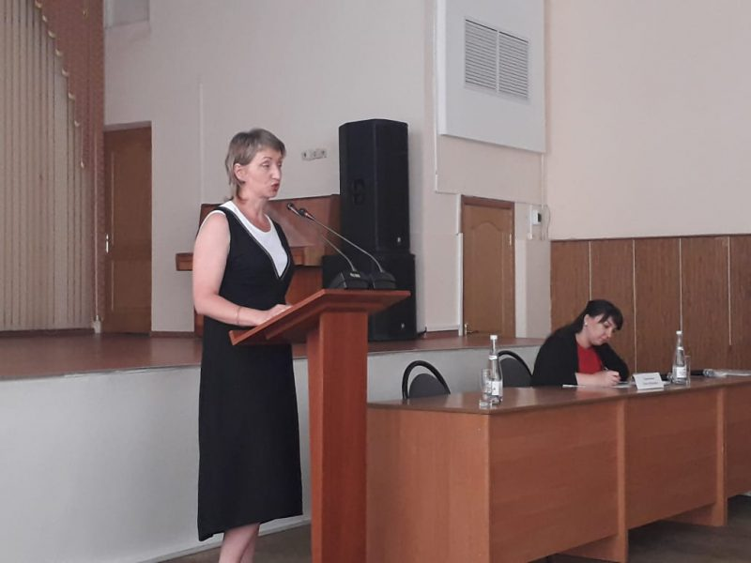
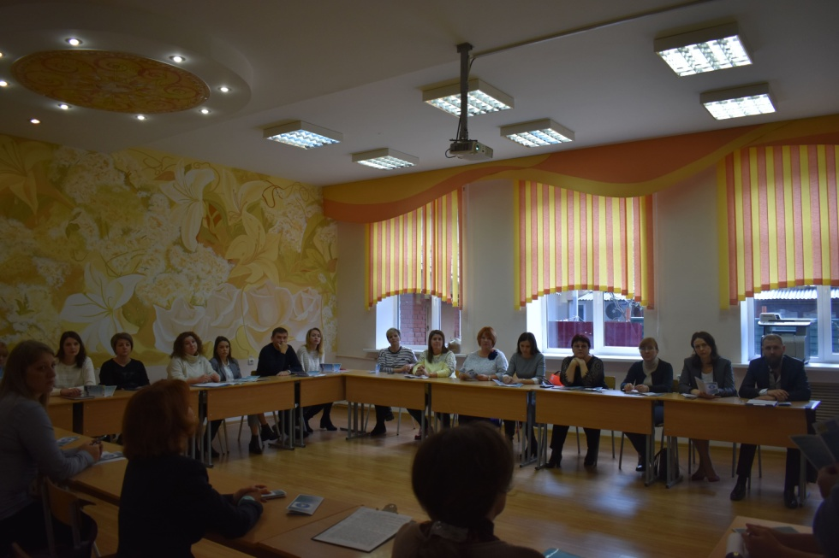
Трансляционная деятельность
Круглый стол «Эффективность использования моделей организации летних профильных смен для школьников на базе профессиональных образовательных организаций» , август 2019 | Педагогическая конференция «Современные проблемы технологии при подготовке специалистов с сфере сервиса и туризма», ноябрь 2019

Slide 26
Трансляционная деятельность
Всероссийский конкурс «Проектория»
Краевая педагогическая конференция «Сервис и туризм»
Круглый стол «Летние профильные смены»

Slide 27
Трансляционная деятельность
Программа «Факты»,
октябрь 2019
Программа «Факты»,
ноябрь 2019
Программа «Вести Кубань»,
ноябрь 2019

Slide 28
Спасибо за внимание

